Slide 1
JARMILA DUHÁČEK ŠEBESTOVÁ,
doc. Ing. , Ph.D.
ÚSTAV PODNIKOVÉ EKONOMIKY

Slide 2
PODNIKOVÉ FINANCE 2
Shrnutí kapitol 10 až 12

Slide 3
Obsah prezentace
Mezinárodní pohyb kapitálu
Zahraniční investice
Využití matematicko-statistických metod

Slide 4
Mezinárodní pohyb kapitálu
Kapitola 10

Slide 5
Definice
Znamená změnu pohledávek a závazků rezidentů vůči zahraničí. Jde o:
přesuny peněžních fondů (hotovosti, bankovních depozit) nebo cenných papírů (akcií, obligací, aj.)
poskytování nebo splácení úvěrů (finančních, zbožových) mezi subjekty národních ekonomik

Slide 6
Motivy mezinárodního pohybu kapitálu
Rozdílná očekávaná výnosnost finančních aktiv domácích a zahraničních. (úroky, dividendy, kapitálové výnosy dané kolísáním cen cenných papírů apod).
Významným faktorem rozdílného zúročení (tzv. úrokový diferenciál) jsou rozdílné očekávané míry inflace (tzv. inflační diferenciál) v jednotlivých národních ekonomikách, transakční náklady na pořízení zahraničních finančních aktiv, očekávanou změnu měnového kurzu, rozdílné zdanění výnosů
Likvidita daného aktiva.
Rizikovost daného aktiva

Slide 7
Typologie mezinárodních investic a jejich členění
Mezinárodní investici lze definovat jako převod hmotného nebo nehmotného majetku z jedné země do země jiné, za účelem použití v této zemi k vytváření zisku a to za úplné či částečné kontroly majitele tohoto majetku
Přímé zahraniční investice
Portfolio investice (nepřímé investice)
Fúze a akvizice

Slide 8
Přímé zahraniční investice (PZI)
Rozumíme takovou investici, která umožňuje kontrolu firmy v zahraničí. Je to forma pohybu kapitálu, kdy investor se rozhodne koupit firmu v zahraničí a získá výlučné právo nebo se rozhodne vložit
kapitál jako majitel zahraniční firmy => získá podíl, musí to byt aspoň 10 %.
Přímá investice = základní kapitál + reinvestovaný zisk + ostatní kapitál
Základní kapitál zahrnuje vklad nerezidenta do základního (vlastního) kapitálu společnosti.
Reinvestovaný zisk je podíl přímého investora (v poměru k přímé majetkové účasti) na hospodářském výsledku nerozděleném formou dividend.
Ostatní kapitál zahrnuje přijaté a poskytnuté úvěry, včetně dluhových cenných papírů a dodavatelských úvěrů, mezi přímými investory a jejich afilovanými podniky a ostatními podniky ve skupině. Tyto úvěrové vztahy jsou zachyceny v mezipodnikových pohledávkách a závazcích

Slide 9
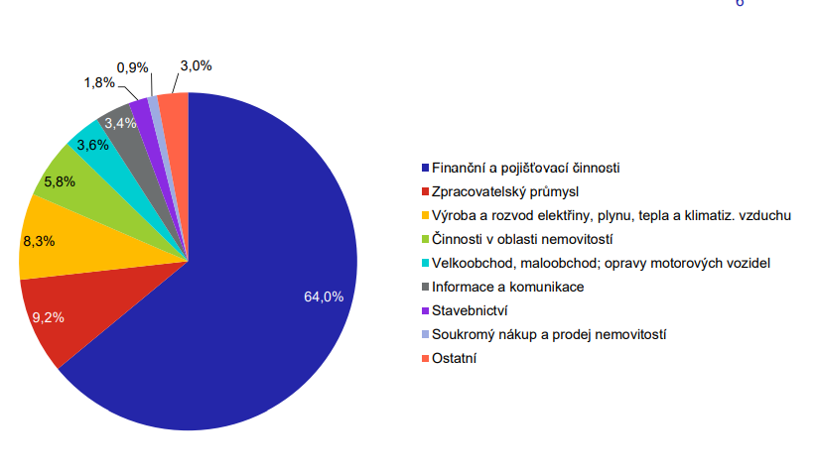
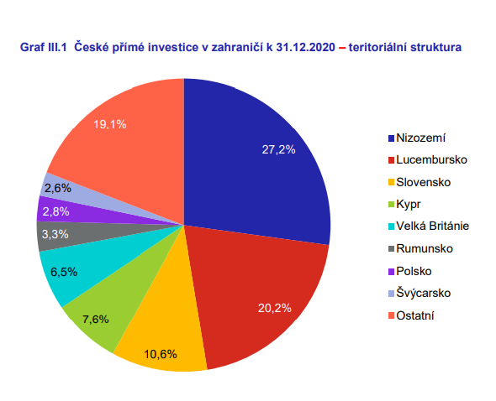
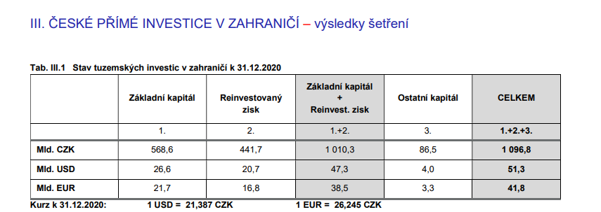
Nejnovější statistika jen za rok 2020 , CR do zahraničí
https://www.cnb.cz/cs/statistika/platebni_bilance_stat/publikace_pb/pzi/

Slide 10
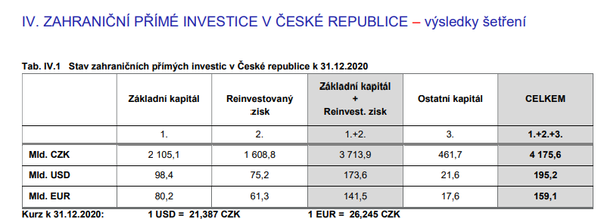
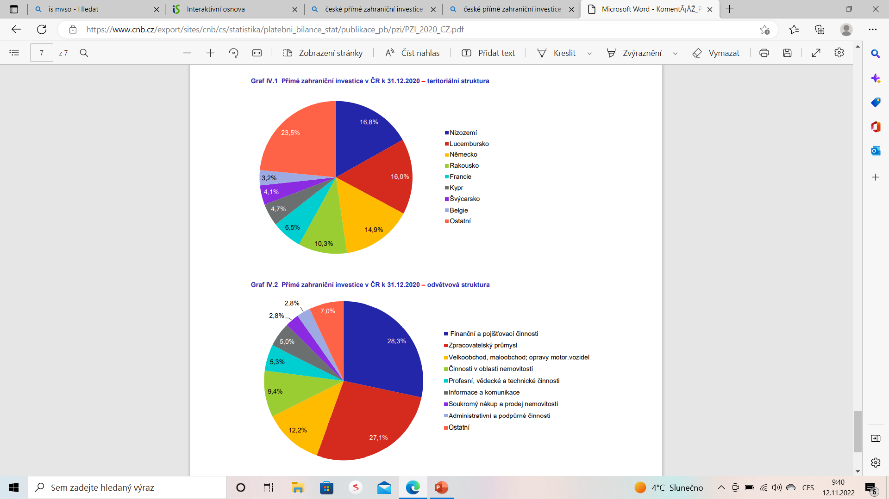
ČR jako příjemce

Slide 11
Důsledky PZI pro hostitelskou ekonomiku
A. kladné
investor přináší nové technologie, poznatky, dovednosti,
vytváří nová pracovní místa,
snižuje míru nezaměstnanosti,
stimuluje hospodářský růst,
přináší nové metody řízení a poznatky => konkurenceschopnost, roste poptávka jak ze strany investorů, tak ze strany domácností.
B. záporné
a. v oblasti životního prostředí,
b. v oblasti platební bilance,
• investor dosahuje zisku a převádí je na území své mateřské země (vytlačuje domácí investory),
• odliv kapitálu,
c. krize místních firem díky zvýšené konkurenci, snížení zaměstnanosti

Slide 12
Podpora PZI
Investiční pobídky jsou to různé výhody, které stát nebo územní samosprávy nabízí investorovi v případě, že bude investovat v té dané ekonomice nebo regionu. Má na ně právo každý investor, ale rozhoduje výše kapitálu.
Vládní pobídky jsou ty, které nabízí vláda, kraj, obec, aby dostali investora na své území, jsou uve-dené v Zákoně č. 72/2000 Sb. o investičních pobídkách.Mají tři formy:
  daňové výhody
  daňové prázdniny
  nižší daňová sazba (možnost uplatnění slevy na dani)

Slide 13
Portfolio investice (nepřímé investice)
Cílem portfoliového investování je jednoduše vydělat výnosy, aniž by bylo nutné zapojit se do života společnosti vydávající akcie nebo dluhopisy.

Slide 14
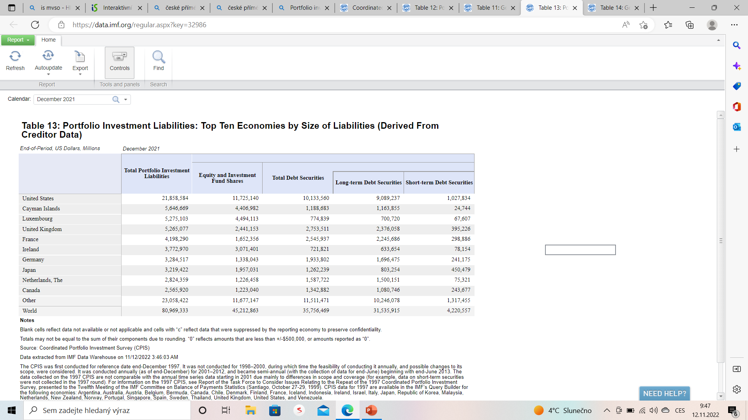

Slide 15
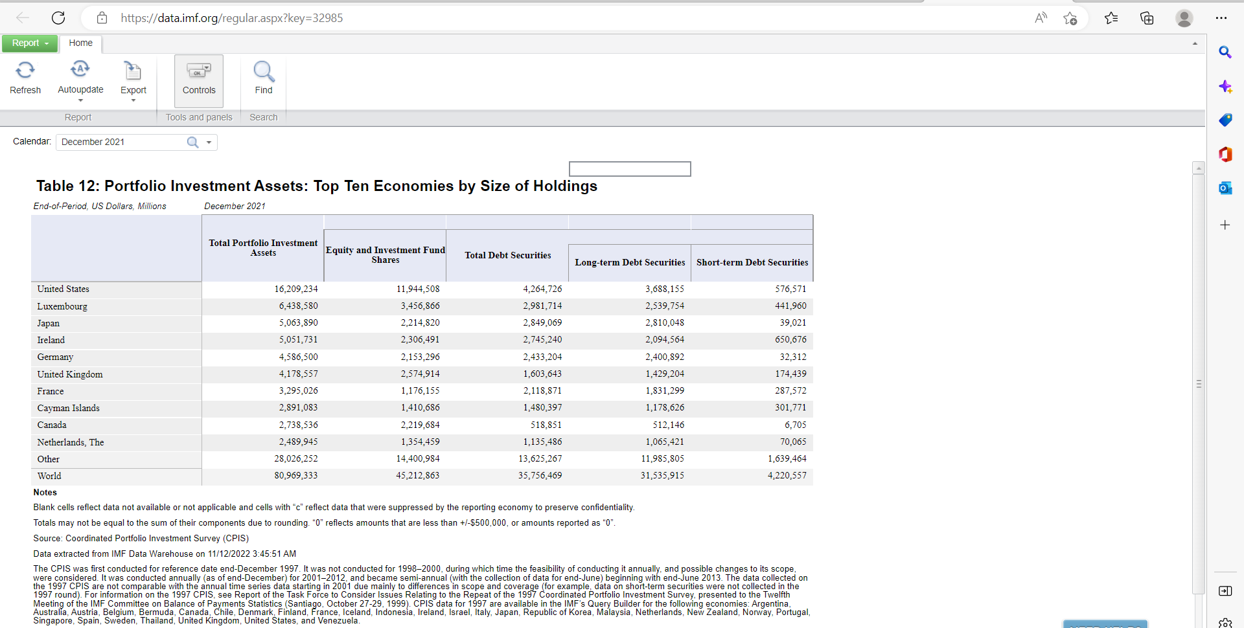

Slide 16
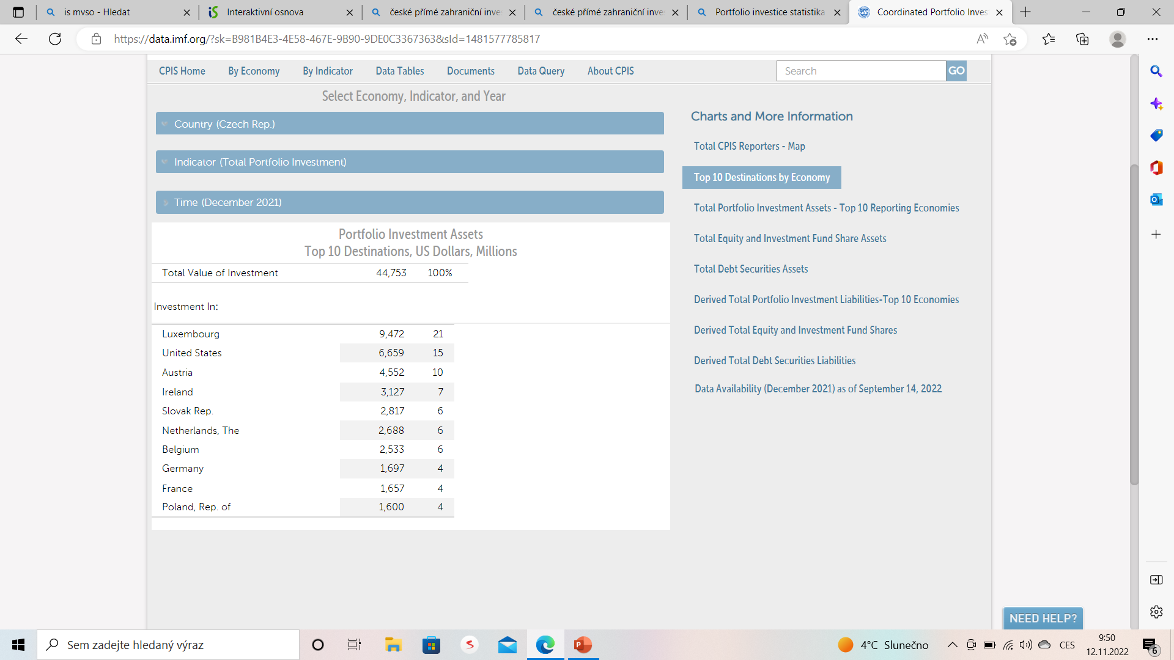

Slide 17
Fúze a akvizice
Fúze představuje dohodu podnikatelů o splynutí jejich podniků v jediný podnik. Splynutím buď všechny podniky zanikají a vzniká nový nebo jeden podnik existuje dále a ostatní do něj vplynou.
Akvizice představuje převzetí podniků na základě koupě a prodeje a může mít charakter jak přátel-ského nebo nepřátelského převzetí

Slide 18
Zahraniční investice
Kapitola 11

Slide 19
Speciální pobídky pro investory
Pobídky pro investory:
Zákon č. 72/2000 Sb., o investičních pobídkách, ve znění platném od 6. září 2019
https://www.czechinvest.org/cz/Sluzby-pro-investory/Investicni-pobidky
Průmyslové zóny
https://www.czechinvest.org/cz/Sluzby-pro-municipality/Nemovitosti-pro-podnikatelske-ucely/Podpora-prumyslovych-zon

Slide 20
Matematické a statistické metody
Kapitola 12

Slide 21
Využití
Zjednodušení práce s daty
Modelování časových řad
Zjišťování závislostí mezi proměnnými
Využití pro rozhodování v čase
Využití specializovaných SW

